Slide 1




4.3向量组的秩
闵文文
云南大学，信息学院，副教授

Slide 2

15:45
第三节 向量组的秩
主要内容
引例
最大无关组和秩的定义
向量组的秩和矩阵的秩的关系
最大无关组的等价定义
定理的不同表现形式

Slide 3
15:45
定义 5 设有向量组 A ,如果在 A 中能选出 r 个向
量 a₁ , a₂ , ··· , a_{r} 满足
(i) 向量组 A₀ : a₁ , a₂ , ··· , a_{r} 线性无关;
(ii) 向量组 A 中任意 r +1 个向量(如果 A 中有 r +1
个向量的话)都线性相关.
那么称向量组 A₀ 是向量组 A 的一个最大线性无关向
量组(简称最大无关组);
最大无关组所含向量个数 r
称为向量组的秩,记作 R_{A} .
只含零向量的向量组没有最大无关组, 规定它的秩
为 0 .

Slide 4
15:45
从上述证明中可见:
若 D_{r} 是矩阵 A 的一个最高阶非
零子式, 则 D_{r} 所在的 r 列即是列向量组的一个最大无关
组, D_{r} 所在的 r 行即是行向量组的一个最大无关组.
向量组的最大无关组一般不是唯一的.
如例 5

Slide 5

向量组 A 和它自己的最大无关组 A₀ 等价.
这是因
为 A₀ 是 A 的一个部分组.
故 A₀ 总能由 A线性表示(A 中
每个向量都能由向量组 A 表示);
而由
的条
件 (ii) 知,
对于 A 中任一向量a , r + 1 个向量 a₁ , a₂ , ··· ,
a_{r} , a 线性相关, 而 a₁ , a₂ , ··· , a_{r} 线性无关,
根据
的结论(3) 知 a 能由 a₁ , a₂ , ··· , a_{r} 线性表示,
即 A 能由
A₀ 线性表示.
所以向量组 A 与向量组 A₀ 等价.

Slide 6
15:45
最大无关组的等价定义
定义 设向量组 A₀ : a₁ , a₂ , ··· , a_{r} 是向量组 A 的一
个部分组，且满足
(i) 向量组 A₀ 线性无关；
(ii) 向量组 A 的任一向量都能由向量组 A₀ 线性表
示.
那么向量组 A₀ 便是向量组 A 的一个最大无关组.

Slide 7
15:45
例 8 全体 n 维向量构成的向量组记作 R^{n} , 求 R^{n} 的
一个最大无关组及 R^{n} 的秩.
显然, R^{n} 的最大无关组很多, 任何 n 个线性无关的 n
维向量都是 R^{n} 的最大无关组.

Slide 8
15:45
例 9 设齐次线性方程组
的全体解向量构成的向量组为 S，求 S 的秩.

Slide 9
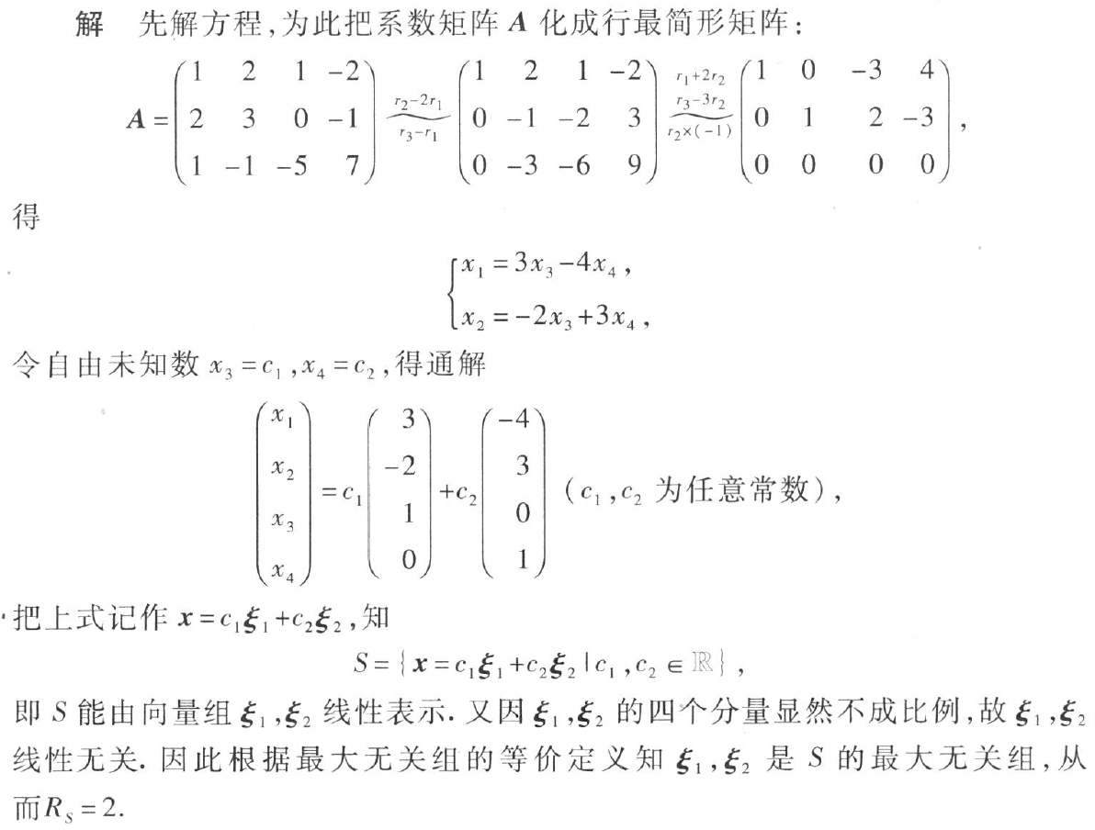
15:45
P93

Slide 10
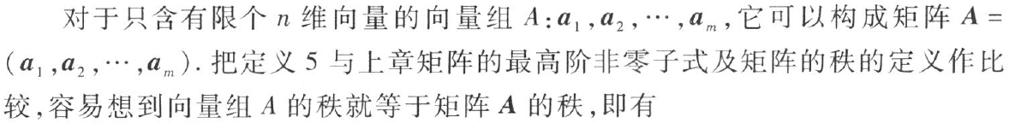
15:45
定理 6 矩阵的秩等于它的列向量组的秩, 也等于
它的行向量组的秩.
今后向量组 a₁ , a₂ , ··· , a_{m} 的秩也记作
R(a₁ , a₂ , ··· , a_{m}).

Slide 11
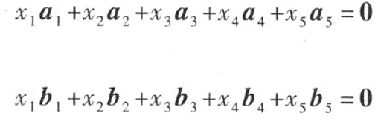
15:45
例 10 设矩阵
求矩阵 A 的列向量组的一个最大无关组, 并用最大无关组
表示其余向量.
分析：

Slide 12
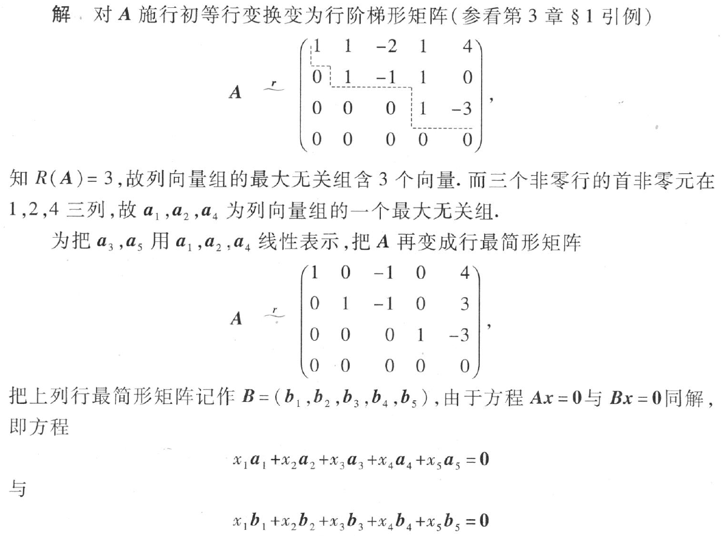
15:45

Slide 13
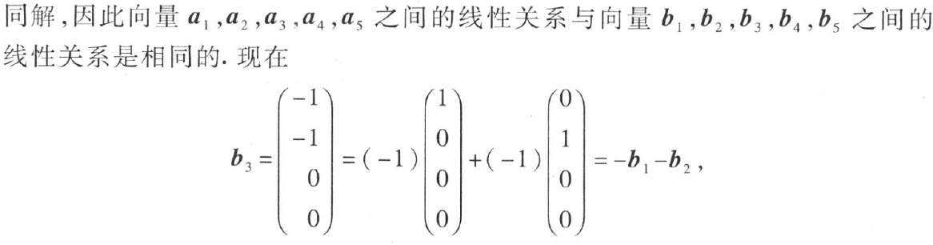
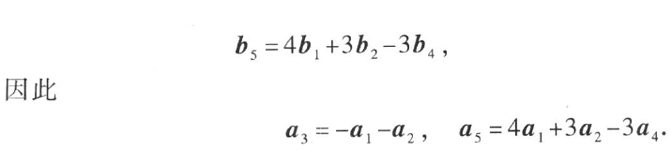
15:45

Slide 14
15:45
定理的不同表现形式
设向量组 A : a₁ , a₂ , ··· , a_{m} 构成矩阵 A = (a₁ , a₂ , ··· ,
a_{m} )，根据向量组的秩的定义及
有
R_{A} = R(a₁ , a₂ , ··· , a_{m} ) = R(A) .
由此可知，前面介绍的定理1、2、3、4中出现的矩阵的
秩都可改为向量组的秩.

Slide 15
15:45
定理 1 向量 b 能由向量组 A 线性表示的 充要条件是矩阵 A = (a₁ , a₂ , ··· , a_{m}) 的秩等于矩阵 B = (a₁ , a₂ , ··· , a_{m} , b) 的秩.
定理 1′ 向量 b 能由向量组 A 线性表示的 充要条件是 R (a₁ , a₂ , ··· , a_{m}) = R (a₁ , a₂ , ··· , a_{m} , b).

Slide 16
15:45
定理 2 向量组 B：b₁ , b₂ , ··· , b_{l} 能由向量 组 A：a₁ , a₂ , ··· , a_{m} 线性表示的充要条件是矩阵 A = (a₁ , a₂ , ··· , a_{m} ) 的秩等于矩阵 (A , B) = (a₁ , ··· , a_{m} , b₁ , ··· , b_{l} ) 的秩.
定理 2′ 向量组 B：b₁ , b₂ , ··· , b_{l} 能由向量 组 A：a₁ , a₂ , ··· , a_{m} 线性表示的充要条件是 R (a₁ , a₂ , ··· , a_{m}) = R (a₁ , ··· , a_{m} , b₁ , ··· , b_{l} ).

Slide 17
定理 3 设向量组 B：b₁ , b₂ , ··· , b_{l} 能由向 量组 A：a₁ , a₂ , ··· , a_{m} 线性表示，则
R(b₁ , b₂ , ··· , b_{l} ) ≤ R(a₁ , a₂ , ··· , a_{m} ) .
定理 3′ 设向量组 B：b₁ , b₂ , ··· , b_{l} 能由向 量组 A：a₁ , a₂ , ··· , a_{m} 线性表示，则
R_{B} ≤ R_{A} .

Slide 18
15:45
定理 4 向量组 a₁ , a₂ , ··· , a_{m} 线性相关的充要条件是它所构成的矩阵 A = (a₁ , a₂ , ··· , a_{m})的秩小于向量的个数 m ;向量组线性无关的充要条件是 R(A) = m.
定理 4′ 向量组 a₁ , a₂ , ··· , a_{m} 线性相关的 充要条件是 R(a₁ , a₂ , ··· , a_{m}) ≤ m ;向量组线性无关的充要条件是 R(a₁ , a₂ , ··· , a_{m}) = m.

Slide 19
15:45
例 11 设向量组 B 能由向量组 A 线性表示, 且它们
的秩相等，证明向量组 A 与向量组 B 等价.
定理 2′ 向量组 B：b₁ , b₂ , ··· , b_{l} 能由向量 组 A：a₁ , a₂ , ··· , a_{m} 线性表示的充要条件是 R (a₁ , a₂ , ··· , a_{m}) = R (a₁ , ··· , a_{m} , b₁ , ··· , b_{l} ).
我们只需要证明BX=A有解，等价于R(B)=R(B,A).

Slide 20
《线性代数》第4章作业
见书本77页习题四
3.
13.
14.
21
27
29
37
38
作业上交截止日期：12月10日

Slide 21
15:45
本节完

